Slide 1
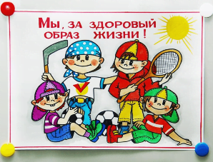
Здоровьесберегающие технологии на музыкальных занятиях
Подготовила музыкальный руководитель
МБДОУ №7 «Жемчужинка»
Абдуллаева Марина Владимировна

Slide 2
Условия ДОУ для развития музыкальных и творческих способностей детей, укрепления их психофизического здоровья.
Помещения | Процессы
Музыкальный зал | Логоритмика; музыкальные занятия; индивидуальные занятия; танцевальный кружок; праздники, развлечения.
Групповые комнаты | Самостоятельная музыкальная и театральная деятельность в музыкальных уголках; индивидуальная работа.
Физкультурный зал | Утренняя гимнастика; физкультурные занятия с музыкальным сопровождением; ЛФК (лечебная физкультура); музыкально-спортивные праздники и развлечения.
Территория детского сада | Праздники и развлечения; музыкальные и спортивные развлечения, праздники.

Slide 3
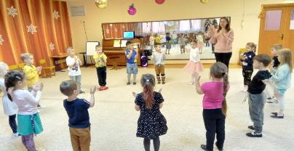
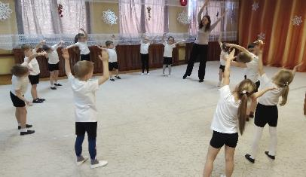
Система музыкально-оздоровительной работы предполагает использование на каждом музыкальном занятии следующих здоровье сберегающих технологий:
Валеологические песенки-распевки.
С них начинается любое музыкальное занятие. Несложные, добрые тексты и мелодия, состоящая из звуков мажорной гаммы, поднимают настроение, задают позитивный тон к восприятию окружающего мира, улучшают эмоциональный климат на занятии, подготавливают голос к пению.
Дыхательная
гимнастика.
Основными задачами дыхательных упражнений на музыкальных занятиях являются: укрепление физиологического дыхания детей (без речи), тренировка силы вдоха и выдоха, развитие продолжительности выдоха. Пение с предшествующей ему дыхательной гимнастикой оказывает на детей психотерапевтическое, оздоравливающее воздействие.

Slide 4
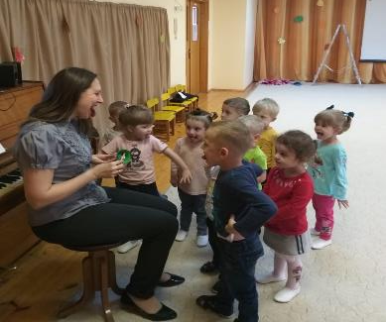
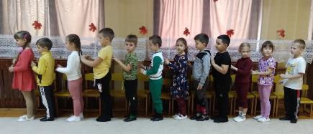
Артикуляционная гимнастика.
Основная ее цель - выработка качественных, полноценных движений органов
артикуляции, подготовка к правильному произнесению фонем.
В результате этой работы повышаются показатели уровня развития речи детей, певческих навыков, улучшаются музыкальная память, внимание.
Игровой массаж.
Делая самомассаж определенной части тела, ребенок воздействует на весь организм в целом. Полная уверенность в том, что он делает что-то прекрасное, развивает у человека позитивное отношение к собственному телу. Ребенок может легко этому научиться в игре.

Slide 5
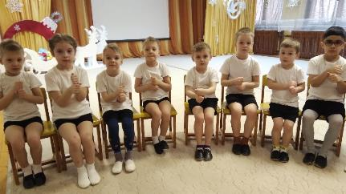
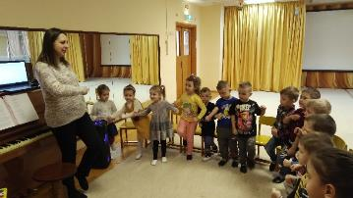
Пальчиковые игры
Важное место на музыкальных занятиях занимают пальчиковые игры и сказки, которые исполняются как песенки или произносятся под музыку.
Игры развивают речь ребенка, двигательные качества, повышают координационные способности пальцев рук, подготавливают к рисованию,
письму, соединяют пальцевую пластику с выразительным мелодическим и речевым интонированием, формируют образно-ассоциативное мышление на основе устного народного творчества.
Речевые игры
Это стихи, с которыми и в которые можно играть. Известно, что речевые игры и развлечения помогают воспитывать интерес к окружающему, стимулируют познавательную активность дошкольников. Речевая игра снимает напряжение, обычно возникающее у детей во время занятий, повышается способность к
непроизвольному вниманию.

Slide 6
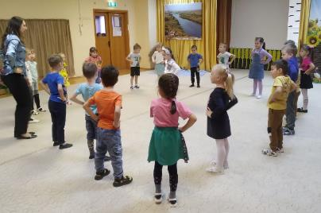
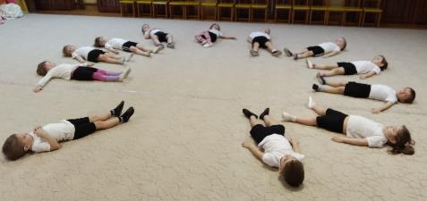
Это система музыкально - двигательных, речедвигательных, музыкально - речевых заданий и упражнений, основанных на использовании связи слова, музыки и движения. Музыка, движение и слово в логоритмике сочетаются различным образом. Но какова бы ни была доля музыки и слова, музыки и движения и т.д., в упражнениях в комплексе они формируют и упорядочивают двигательную сферу ребёнка, его деятельность, положительно влияют на личность.
Логоритмика
Музыкотерапия
Слушание правильно подобранной музыки повышает иммунитет
детей, снижает напряжение и раздражительность, восстанавливает дыхание.
Это создание такого музыкального сопровождения, которое способствует коррекции психофизического статуса детей в процессе их двигательно- игровой деятельности.

Slide 7
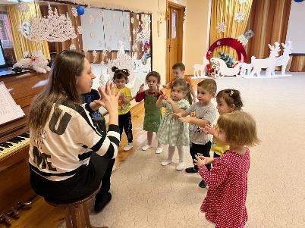
Педагоги дошкольных учреждений,
в том числе и музыкальные руководители, должны комплексно решать задачи физического, интеллектуального, эмоционального и личностного развития ребенка, активно внедряя в этот процесс наиболее эффективные технологии здоровьесбережения.

Slide 8
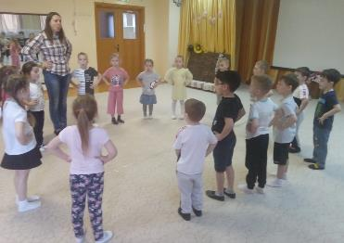
Основная форма музыкальной деятельности в ДОУ - музыкальные занятия, в ходе которых осуществляется систематическое, целенаправленное и всестороннее воспитание и формирование музыкальных и творческих способностей каждого ребенка.

Slide 9
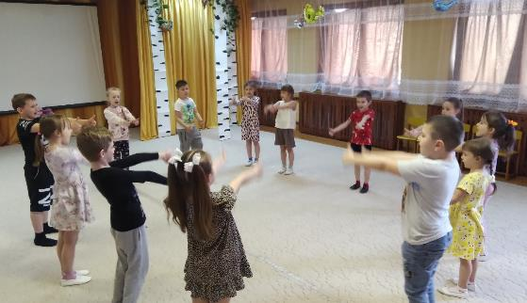
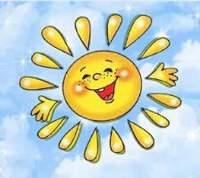
Валеологическая песенка-приветствие!
Солнышко ясное, здравствуй!
Небо прекрасное, здравствуй!
Все мои подружки, все мои друзья,
Здравствуйте, коллеги! Приветствую вас я!

Slide 10
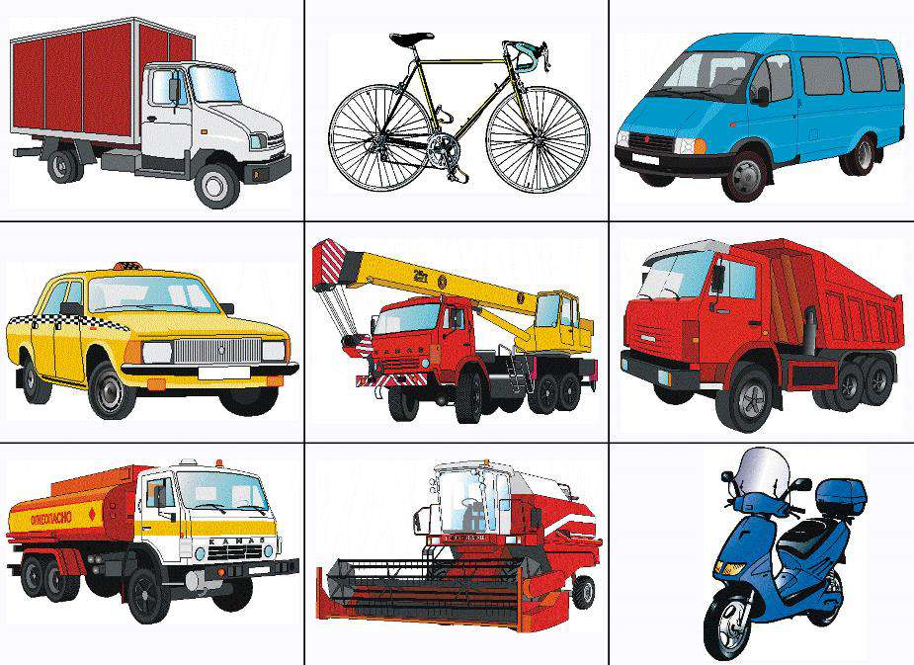

Slide 11
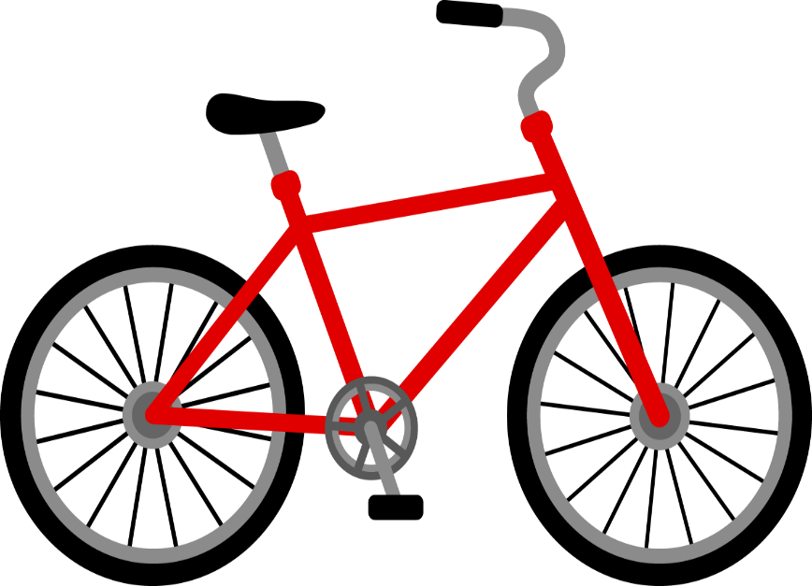

Slide 12
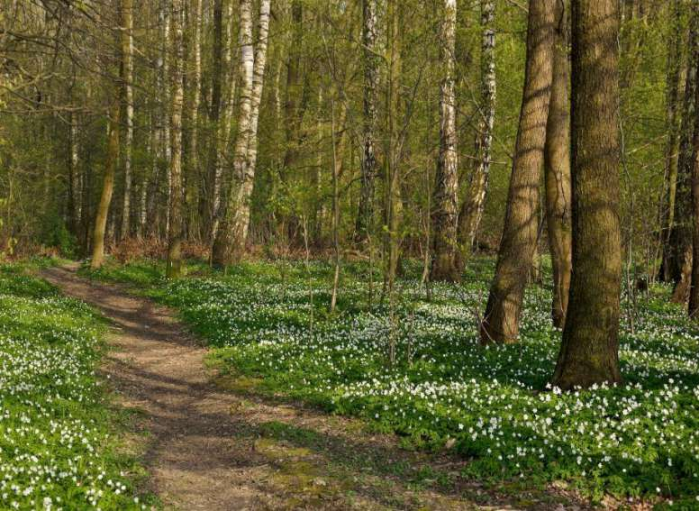

Slide 13
Ритмодекламация «Мы идём в весенний лес».
(Марш) Мы идём в весенний лес, сколько здесь вокруг чудес, Вот берёзка стройная стоит, справа ёлочка на нас глядит.
(На носочках)
Идём спокойно, не спеша, у всех осанка хороша. На носочках мы идём и ничуть не устаём
(На пяточках)
И на пяточках умеем - всё сегодня мы успеем!
(На внешней стороне стопы)
А медведь вот так идёт,
(На внутренней стороне стопы) Ну, а мы – наоборот!
(Лёгкий бег), Прилетели журавли и соловушки малы,
(Покружились, присели) Бабочки все закружились, на цветочки опустились.

Slide 15
ЗДРАВГОРОД

Slide 21
Игровой массаж «Дружок»
У меня такие ушки! Посмотри! (Стоят спиной друг к другу, массируют ушки) Разотру их потихоньку. (Растирают ушки с усилием) Раз, два, три! Раз, два, три! Твои ушки тоже На мои похожи! (Поворачиваются лицом друг к другу, теребят ушки друг друга) Хорошо с тобой, дружок, Покружись со мной разок. (Кружатся «лодочкой») У меня такая спинка. Посмотри! (Один ребёнок поворачивается к спинке другого ребёнка и гладит её) Я похлопаю по спинке. Раз, два, три! Раз, два, три! (Легко похлопывают по спинке) Твоя спинка тоже На мою похожа! (Меняются местами) Хорошо с тобой, дружок, Покружись со мной разок. (Кружатся «лодочкой»)
У меня такие ручки! Посмотри!
(Стоят спиной друг к другу, гладят свои руки) Звонко хлопают в ладоши. Раз, два, три! Раз, два, три! (Хлопают) Твои ручки тоже На мои похожи. (Поворачиваются лицом друг другу,
гладят по ручкам друг друга) Хорошо с тобой, дружок, Покружись со мной разок.
(Кружатся «лодочкой») У меня такие щёчки! Посмотри!
(Стоят спиной друг другу, гладят свои щёчки) Я пощиплю их немножко. Раз, два, три! Раз, два, три!
(Легко щиплют щёчки) Твои щёчки тоже На мои похожи.
(Поворачиваются, растирают
щёчки друг друга) Хорошо с тобой, дружок, Покружись со мной разок.
(Кружатся «лодочкой»)

Slide 22
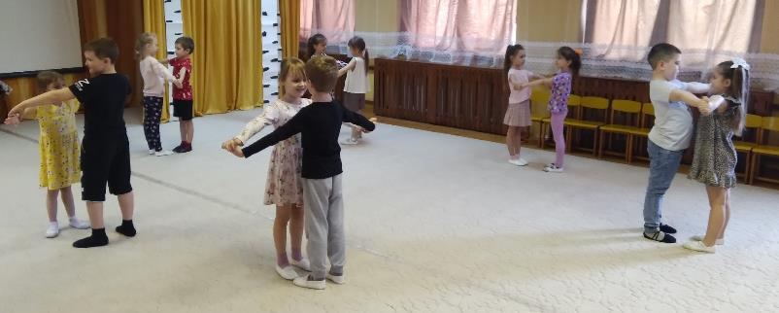
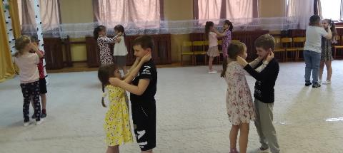
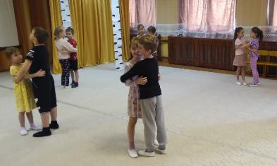

Slide 23
Гречневый массаж для рук
Если гречку собрать
Берут немного гречки в руку.
И в горшок положить
Пересыпают из руки в руку,
Если гречку водою из речки залить -делают указательным пальцем правой руки круговые движения по крупе.
А потом, а потом долго в печке варить -делают указательным пальцем левой руки круговые движения.
То получится наша
Любимая каша! Берут гречку в руки, трут ладошками друг о друга.
Если печка – то печёт,
Легко шлёпают ладошками
по гречке
Если сечка – то сечёт,
постукивают рёбрами ладоней
Если гречка - то гречёт?
Слегка надавливают ладонями на крупу
Вот и нет, она - растёт!
Берут правой и левой рукой
щепотку гречки и высыпают её в тарелку.

Slide 24
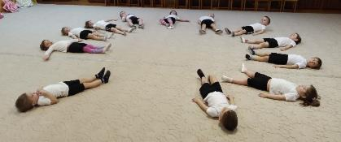
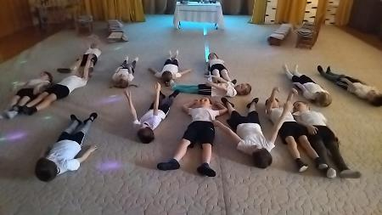
Музыкотерапия - важная составляющая музыкально-оздоровительной работы в ДОУ. Это создание такого музыкального сопровождения, которое способствует коррекции психофизического статуса детей в процессе их двигательно-игровой деятельности.

Slide 25
